Slide 1
第四章
插值法
计算方法

Slide 2
插值法
为什么要插值
许多实际问题都用函数来表示某种内在规律的数量关系
但函数表达式无法给出，只有通过实验或观测得到的数据表
如何根据这些数据推测或估计其它点的函数值？
例：已测得在某处海洋不同深度处的水温如下：
深度（M） 466 741 950 1422 1634
水温（ºC） 7.04 4.28 3.40 2.54 2.13
根据这些数据，希望合理地估计出其它深度（如500、600、800米…）处的水温。

Slide 3


插值基本概念
什么是插值
插值区间
已知函数 y = f(x) 在 [a, b] 上有定义，且已经测得在点
a ≤ x₀ < x₁ < ··· < x_{n} ≤ b
处的函数值为 y₀ = f(x₀)，… ，y_{n} = f(x_{n})
插值节点
如果存在一个简单易算的函数 P(x)，使得
P(x_{i}) = f(x_{i})，i = 0, 1, ... , n
则称 P(x) 为 f(x) 的插值函数
插值节点无需递增排列，但必须确保互不相同！
插值条件
求插值函数 P(x) 的方法就称为插值法

Slide 4
常用插值法
P(x)
x₀
x₁
x₂
x
x₃
x₄
常用插值法
多项式插值：P(x) 为多项式函数 --- 最常用的插值函数
分段插值：P(x) 为分段多项式函数
三角插值：P(x) 为三角函数
… …

Slide 5
多项式插值
多项式插值
已知函数 y = f(x) 在 [a, b] 上 n + 1 个点
a ≤ x₀ < x₁ < · · · < x_{n} ≤ b
处的函数值为 y₀ = f(x₀)，… ，y_{n} = f(x_{n})
求次数不超过 n 的多项式 P(x) = c₀+c₁x + · · · + c_{n}x^{n}，使得
P(x_{i}) = y_{i}，i = 0, 1, ... , n
P(x) 的次数可能小于 n
定理
满足上述条件的多项式存在且唯一
证明：利用Vandermonde 行列式即可
证明过程给出了一种求 P(x) 的方法，但较复杂，一般不用！

Slide 6
基函数插值法
基函数法
n+1 维线性空间
记
Z_{n}(x) = {次数不超过 n 的多项式的全体}
设 z₀(x), z₁(x), ... , z_{n}(x) 构成 Z_{n}(x) 的一组基，则插值多项式
P(x) = a₀z₀(x) + a₁z₁(x) + · · · + a_{n}z_{n}(x)
通过基函数来构造插值多项式的方法就称为基函数插值法
基函数法基本步骤
寻找合适的基函数
确定插值多项式在这组基下的表示系数

Slide 7
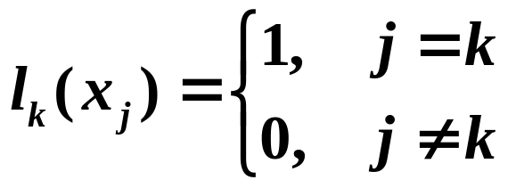
Lagrange插值
Lagrange插值基函数
设 l_{k}(x) 是 n 次多项式，在插值节点 x₀ , x₁ , … , x_{n} 上满足
则称 l_{k}(x) 为节点 x₀ , x₁ , … , x_{n} 上的拉格朗日插值基函数

Slide 8
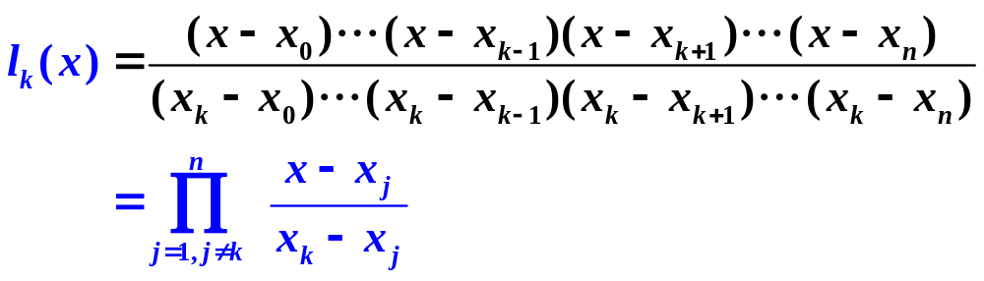
Lagrange插值
l_{k}(x) 的表达式
由构造法可得
性质
l₀(x) , l₁(x) , … , l_{n}(x) 构成 Z_{n}(x) 的一组基
l₀(x) , l₁(x) , … , l_{n}(x) 与插值节点有关，
但与函数 f(x) 无关
注意

Slide 9
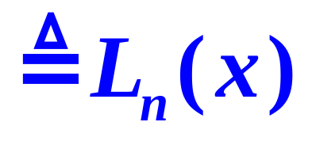
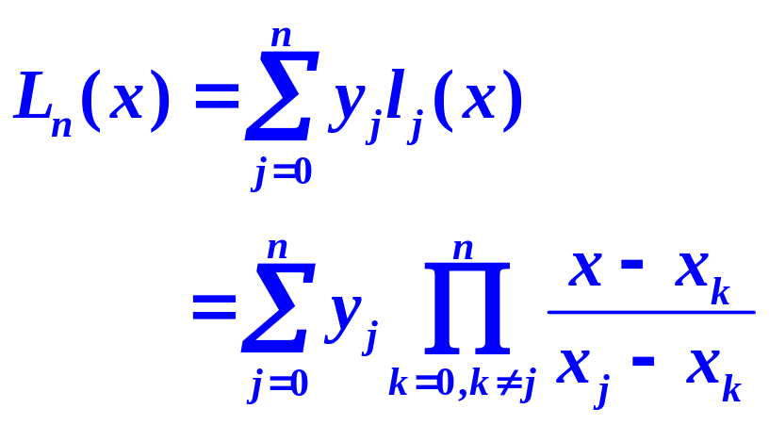
Lagrange插值
如何用 Lagrange 基函数求 P(x)
P(x) = a₀l₀(x) + a₁l₁(x) + · · · + a_{n}l_{n}(x)
将 P(x_{i}) = y_{i} ，i = 0, 1, ... , n 代入，可得
a_{i} = y_{i} ，i = 0, 1, ... , n
P(x) = y₀l₀(x) + y₁l₁(x) + · · · + y_{n}l_{n}(x)
Lagrange 插值多项式

Slide 10
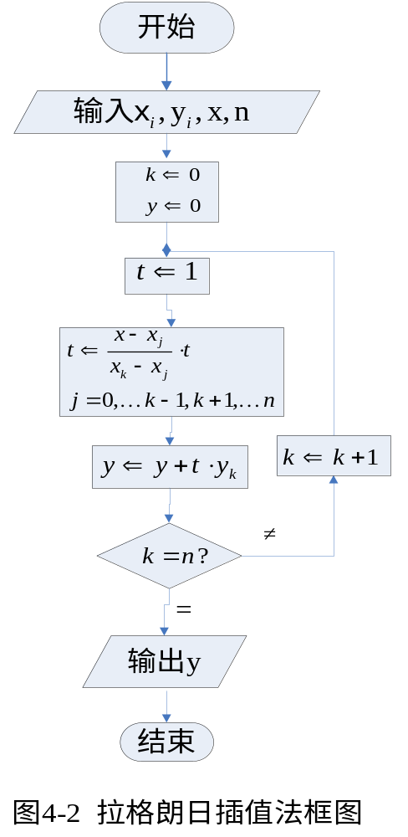

Slide 11
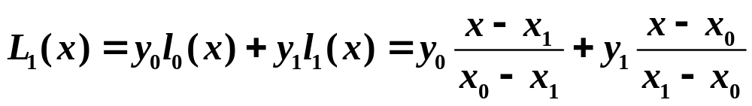
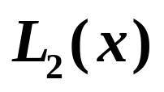
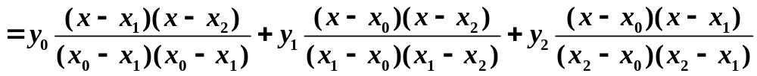
线性与抛物线插值
两种特殊情形
n=1
线性插值多项式（一次插值多项式）
n=2
抛物线插值多项式（二次插值多项式）

Slide 12
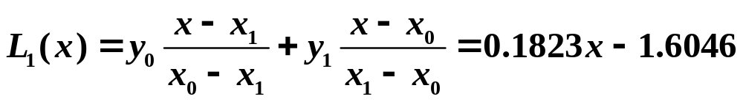
插值举例
例：已知函数 y = lnx 的函数值如下
x | 0.4 | 0.5 | 0.6 | 0.7 | 0.8
lnx | -0.9163 | -0.6931 | -0.5108 | -0.3567 | -0.2231
试分别用线性插值和抛物线插值计算 ln 0.54 的近似值
解：
为了减小截断误差，通常选取插值点 x 邻接的插值节点
线性插值：取 x₀=0.5, x₁=0.6 得
将 x=0.54 代入可得：
ln 0.54 ≈ L₁(0.54) =-0.6202

Slide 13
插值举例
抛物线插值：取 x₀=0.4, x₁=0.5, x₂=0.6, 可得
ln 0.54 ≈ L₂(0.54) =-0.6153
 ln 0.54 的精确值为：-0.616186···
可见，抛物线插值的精度比线性插值要高
Lagrange插值多项式简单方便，只要取定节点就可写出基函数，进而得到插值多项式，易于计算机实现。

Slide 14
clear; clc;
X = 0.4 : 0.1 : 0.8;
Y = [-0.9163, -0.6931, -0.5108, -0.3567, -0.2231];
x = 0.54; % 插值点
% 线性插值
x0 = X(2); y0 = Y(2);
x1 = X(3); y1 = Y(3);
y = y0*(x-x1)/(x0-x1) + y1*(x-x0)/(x1-x0);
fprintf('线性插值的结果为：%.4f\n',y

Slide 15
% 抛物线插值
x0 = X(2); y0 = Y(2);
x1 = X(3); y1 = Y(3);
x2 = X(1); y2 = Y(1);
y = y0*(x-x1)*(x-x2)/((x0-x1)*(x0-x2)) + ...
y1*(x-x0)*(x-x2)/((x1-x0)*(x1-x2)) + ...
y2*(x-x0)*(x-x1)/((x2-x0)*(x2-x1));
fprintf('抛物线插值的结果为：%.4f\n',y)
% n 次插值
n = length(X) - 1;
y = 0;
for k = 0 : n
y = y + Y(k+1)*prod(x-X([1:k,k+2:end]))/prod(X(k+1)-X([1:k,k+2:end]));
end
fprintf('%d次插值的结果为：%.4f\n',n, y)

Slide 16
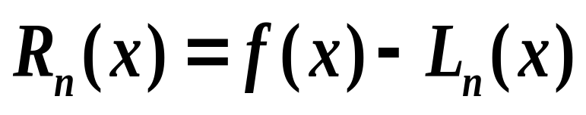
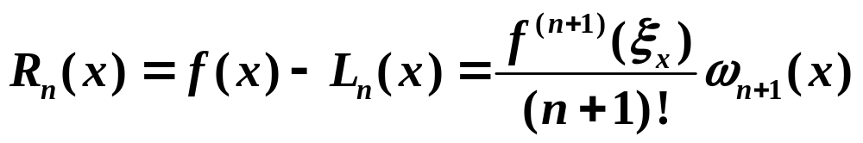
误差估计
如何估计误差
插值余项
设 f(x) ∈ C^{n}[a, b] ( n 阶连续可微 )，且 f ^{(n+1)}(x)
在 (a, b) 内存在，则对 ∀x∈[a,b]，有
定理
其中 ξ_{x}∈(a, b) 且与 x 有关,
证明：（板书）

Slide 17


插值余项
由插值条件可知： R_{n}(x_{i})=0, i=0, 1, …, n
R_{n}(x) 在[a,b]上至少有 n+1 个零点
R_{n}(x) 可写成
对任意给定的 x∈[a,b] (x ≠ x_{i} , i =0, 1, ..., n)，构造辅助函数
则 在 [a, b] 中有 n+2 个互不相同的零点：x, x₀ , … , x_{n}
罗尔
定理

Slide 18


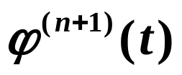
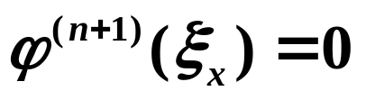
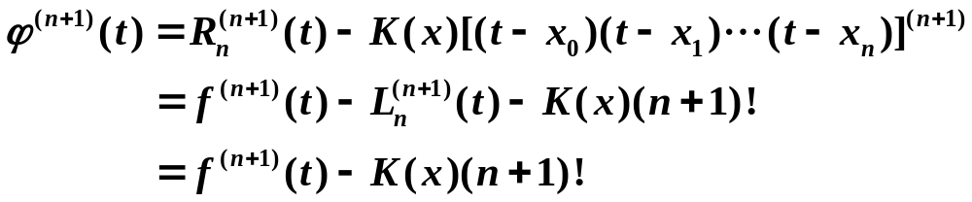
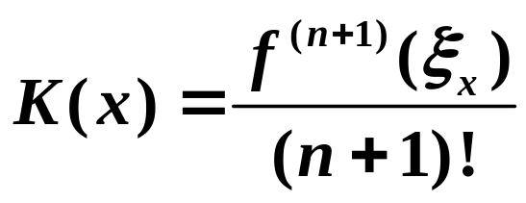
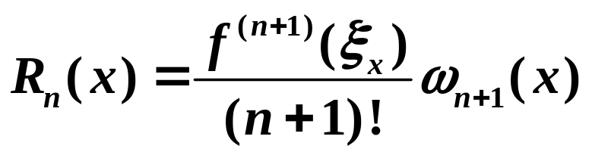
插值余项
f(x) ∈ C^{n}[a, b]，且 f ^{(n+1)}(x) 在 (a, b) 内存在
由Rolle定理可知 在 (a, b) 内至少有 n+1 个不同的零点；
同理可知 在 (a, b) 内至少有 n 个零点；
以此类推，可知 在 (a, b) 内至少有一个零点，设为 ξ_{x} ，即 ，ξ_{x} ∈(a, b)。
又

Slide 19
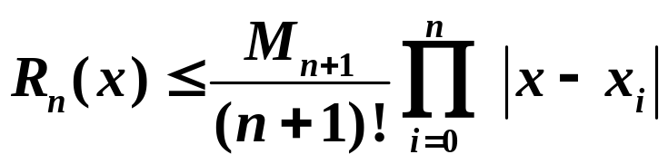
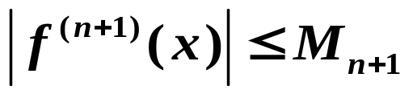
插值余项
几点说明
余项公式只有当 f(x) 的高阶导数存在时才能使用
ξ_{x} 与 x 有关，通常无法确定, 实际使用中通常是估计其上界
如果 ，则
计算插值点 x 上的近似值时，应选取与 x 相近插值节点

Slide 20
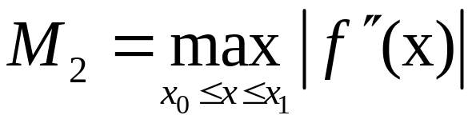
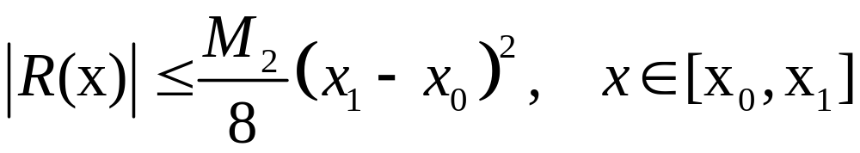
推论4-2 设函数f(x)在区间[x0,x1]上二阶导数连续,并记
则f(x)过点(x0,f(x0)),(x1,f(x1))线性插值余项R(x)有上界估计式
P133

Slide 21
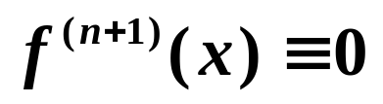
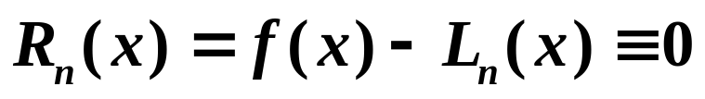
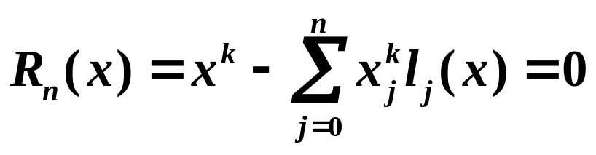
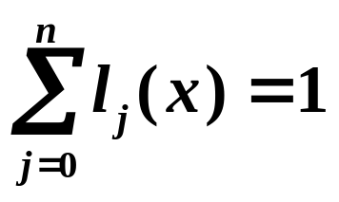
Lagrange基函数性质
Lagrange 基函数的两个重要性质
当 f(x) 为一个次数 ≤ n 的多项式时，有
故
即 n 次插值多项式对于次数 ≤ n 的多项式是精确的
若 f(x) = x^{k}，k ≤ n，则有
特别地，当 k = 0 时有
Lagrange 基函数的两个重要性质

Slide 22
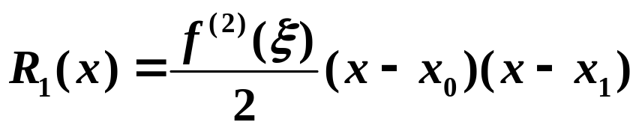
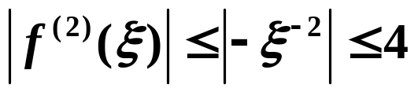
插值误差举例
例：已知函数 y = lnx 的函数值如下
x | 0.4 | 0.5 | 0.6 | 0.7 | 0.8
lnx | -0.9163 | -0.6931 | -0.5108 | -0.3567 | -0.2231
试估计线性插值和抛物线插值计算 ln 0.54 的误差
解：
线性插值
x₀=0.5, x₁=0.6, ξ∈(0.5, 0.6)

Slide 23
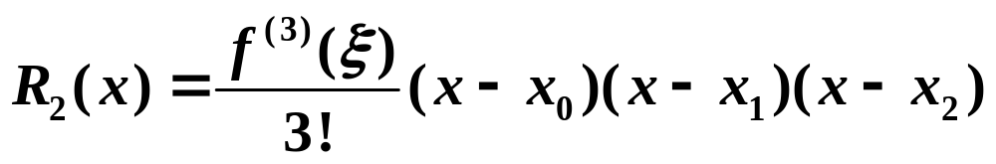
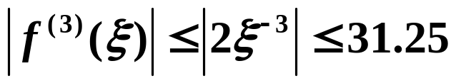
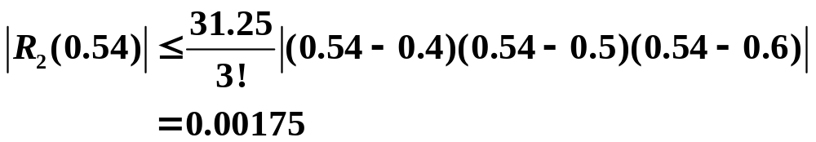
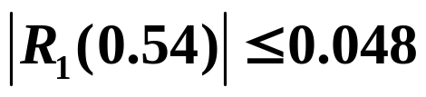

插值误差举例
抛物线插值：
x₀=0.4, x₁=0.5, x₂=0.6, ξ∈(0.4, 0.6)
高次插值通常优于低次插值
但绝对不是次
数越高就越好，
嘿嘿 …

Slide 24
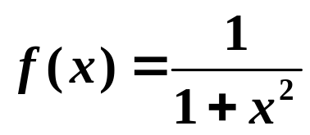
插值误差举例
例：函数 ，插值区间 [-5, 5]，取等距节点，
试画出插值多项式 L 的图像
% 插值误差演示
clear; clc;
f = inline('1./(1+x.^2)','x');
a = -5; b = 5;
x = -5:0.1:5;
yt = f(x);
for n = 1 : 2 % 20
% n = 5;
X = [ a : (b-a)/n : b ];
Y = f(X);

Slide 25
y = zeros(1,length(x));
for i = 1 : length(x)
for k = 0 : n
y(i) = y(i) + Y(k+1)*prod(x(i)- X([1:k,k+2:end]))/prod(X(k+1)-X([1:k,k+2:end]));
end
end
plot(x,yt,'r+-', x,y,'bo-','LineWidth',1);
axis([-5,5,-1,2]);
tit = ['n=',int2str(n)];
title(tit,'FontSize',20); legend('f(x)','L_n(x)')
pause
end

Slide 27
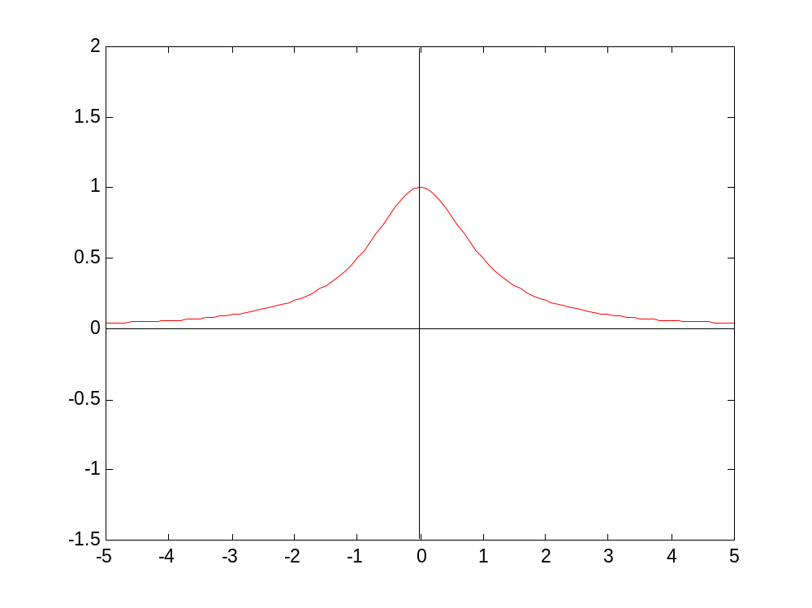
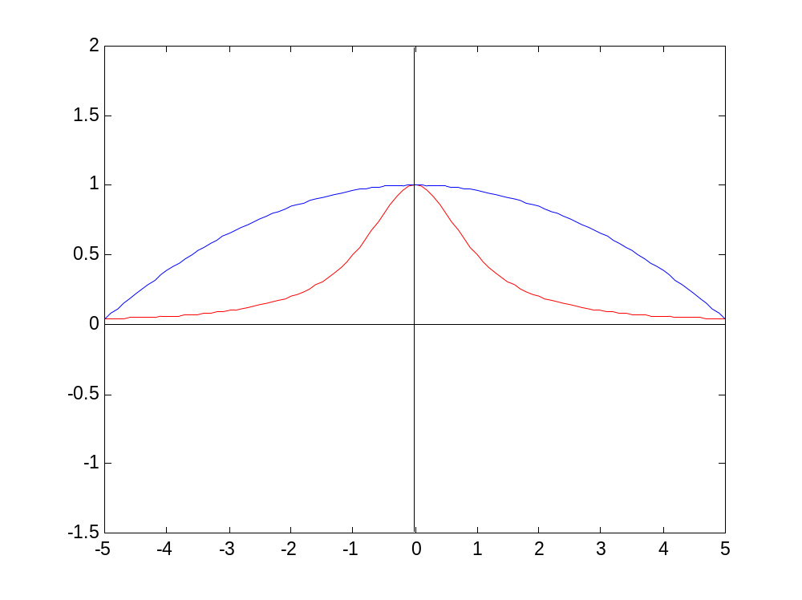
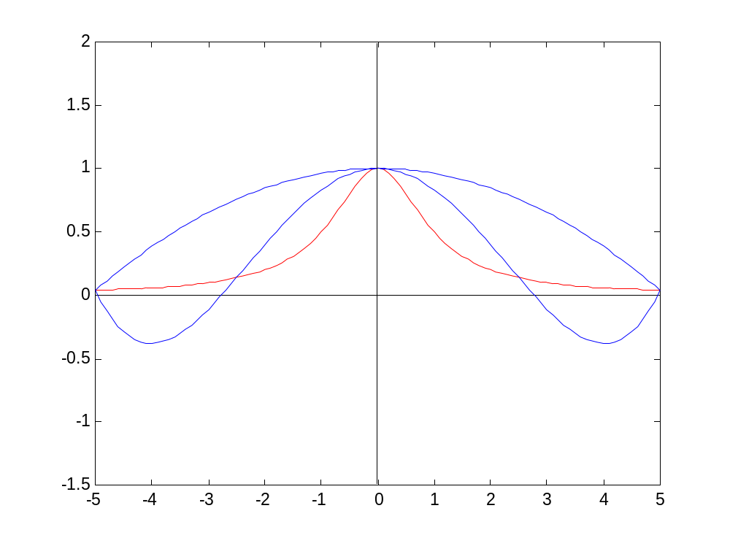
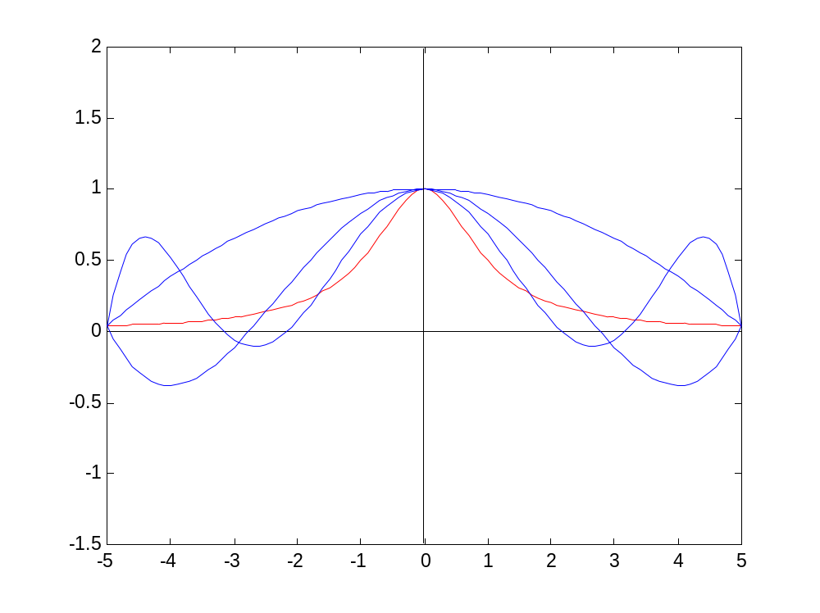
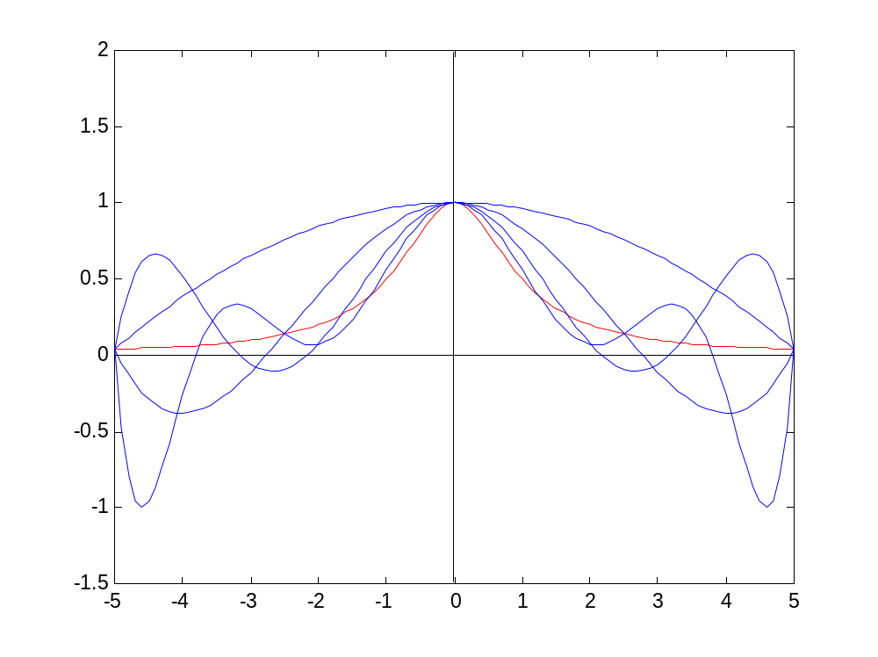
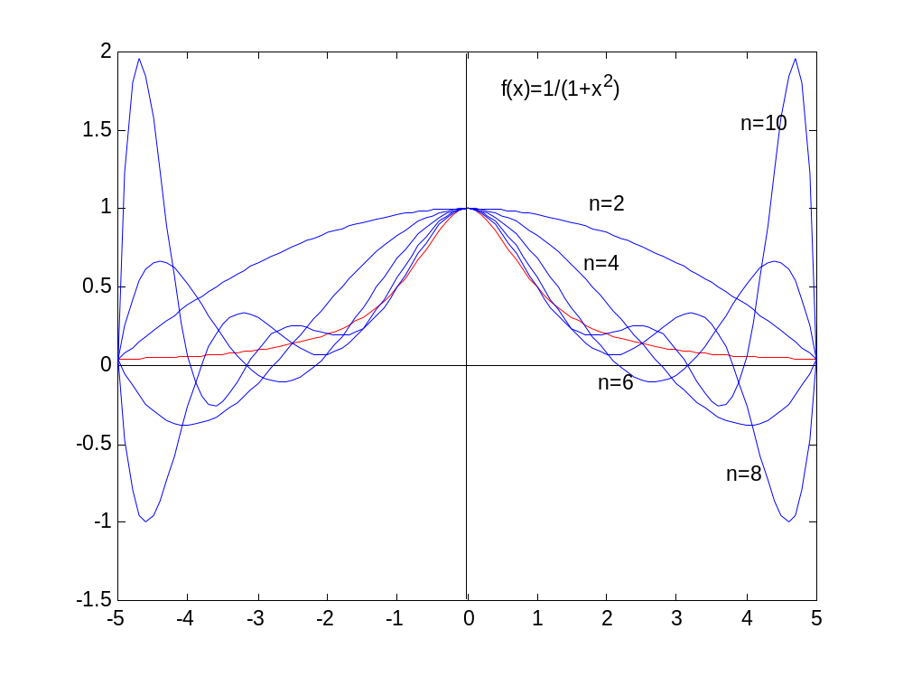
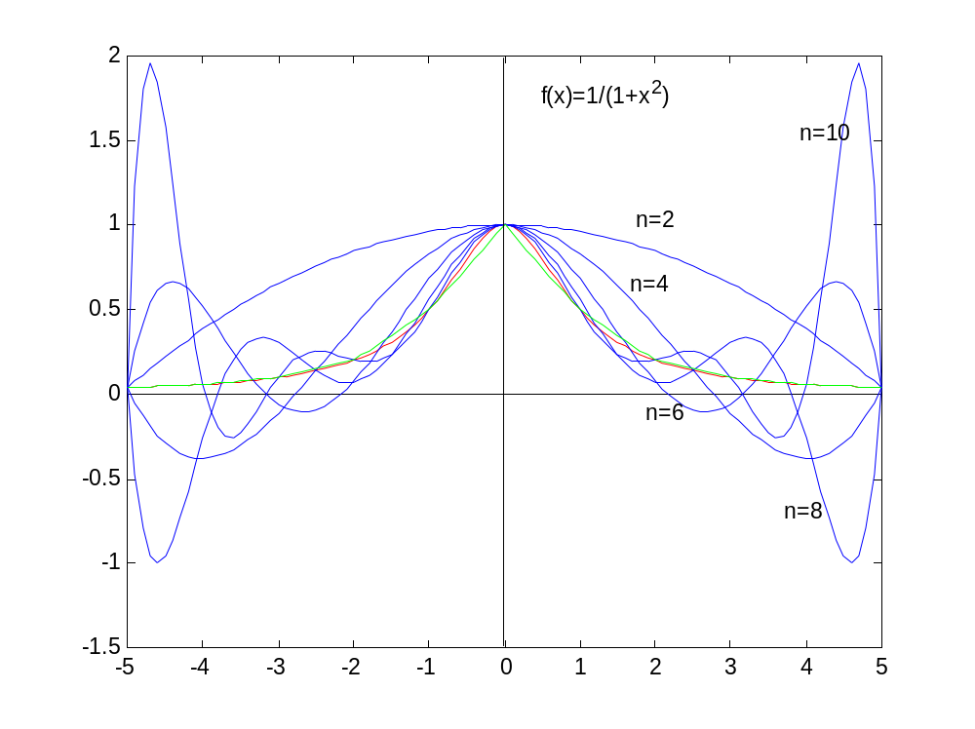
不同次数的拉格朗日插值多项式的比较图
Runge现象

Slide 28
作业
教材 第 页：

Slide 29
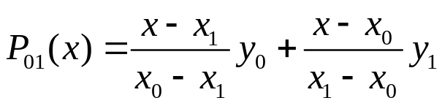
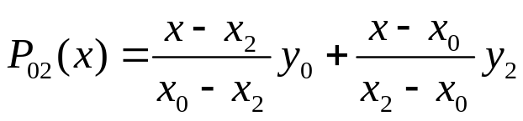
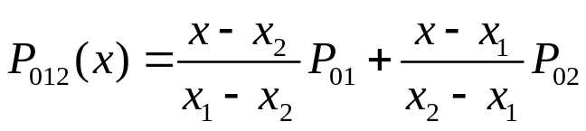
逐次线性插值
逐次线性插值解决拉格朗日插值为提高精度增加插值节点时，要重新计算全部基函数，整个插值多项式的结构都会改变的问题。
1 三个节点的情形
已知 f(x) 在三个互异节点x₀ ,x₁ ,x₂的函数值y₀ ,y₁ ,y₂
用（x₀ ,y₀ ), (x₁ ,y₁ )做插值
x | x₀ x₁ x₂
y | y₀ y₁ y₂
用（x₀ ,y₀ ), (x₂ ,y₂ )做插值:
用（x₁,P₀₁ ), (x₂ ,P₀₂ )做插值:

Slide 30
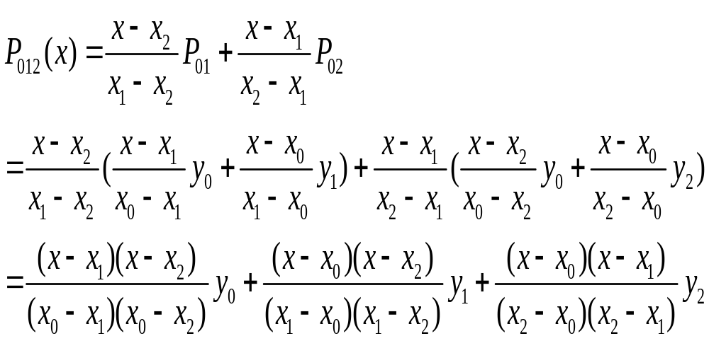
上式即是拉格朗日二次插值多项式。
两个线性插值的结果再进行线性插值，得到抛物线性插值。

Slide 31
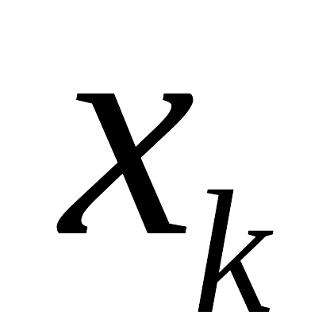

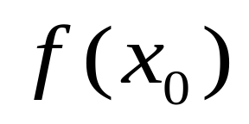


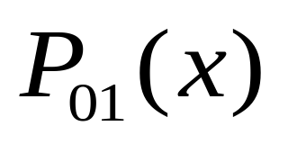



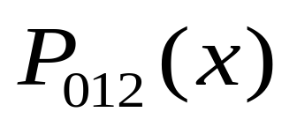
三个节点的情形写成表格的形式
 | 函数值 | 一阶插值 | 二阶插值

Slide 32



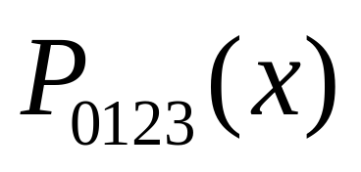

埃特金Aitken插值
 | 函数值 | 一阶插值 | 二阶插值 | 三阶插值

Slide 33
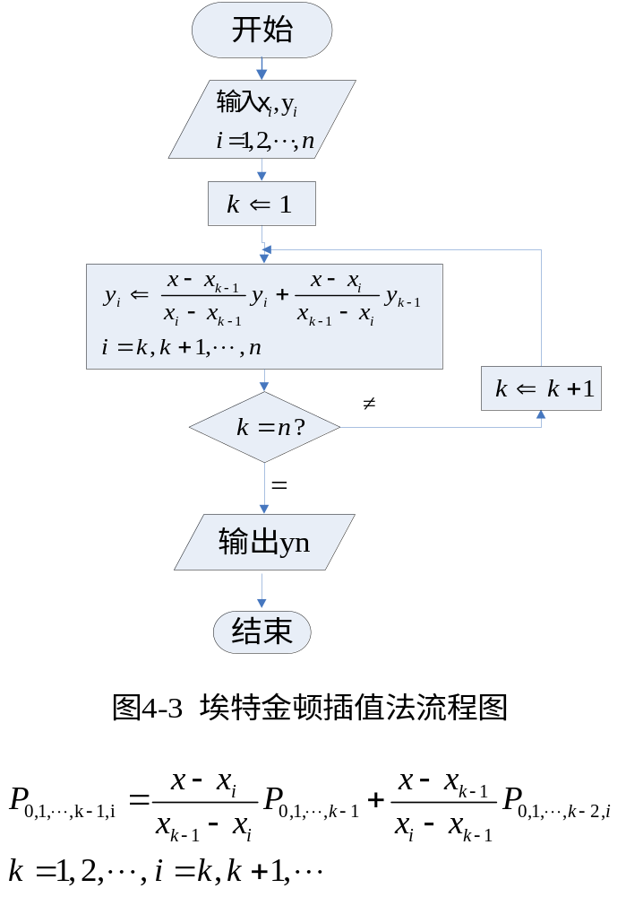

Slide 34
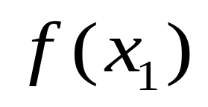
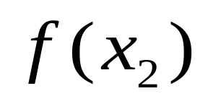




内维尔Neville插值
 | 函数值 | 一阶插值 | 二阶插值 | 三阶插值
内维尔插值是针对埃特金插值,改变插值所用的节点构造的另一种插值法

